Slide 1


Intel BootCamp и Panda
(спринт - “конструкторская разработка”)

Slide 2
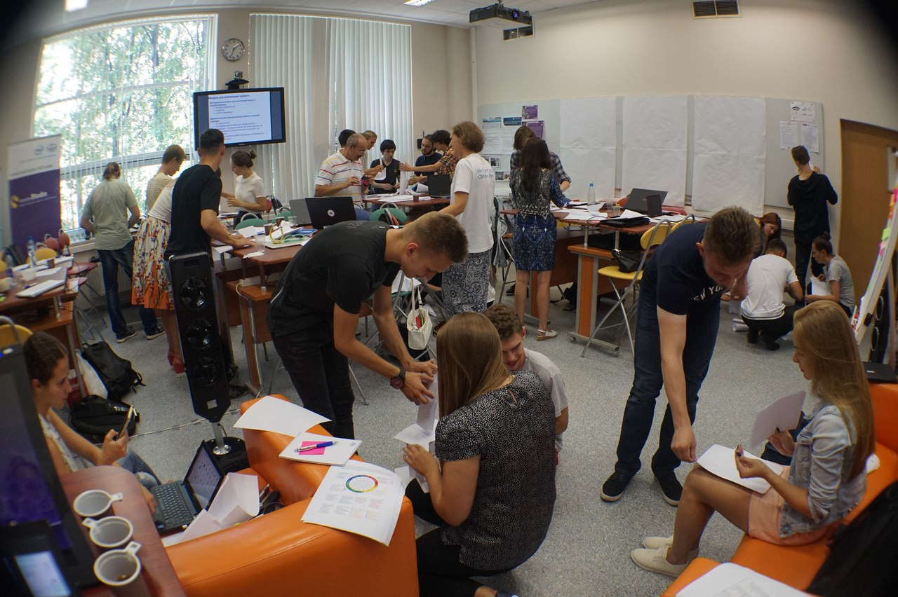
Потому что мы Panda!

Slide 3
Кто и когда?
__Этап 1__
Генерация идей
Генератор идей №1
Гончаров Александр
Генератор идей №2
Гиндина Эвелина
__Этап 2__
Анализ идей
Аналитик
Дьячина Александра

Slide 4
Кто и когда?
__Этап 3__
Реализация идей
Исполнитель:
Дияшкин Павел
__Этап 1, 2, 3__
Контроль
Завершатель
Ткаченко Михаил

Slide 5
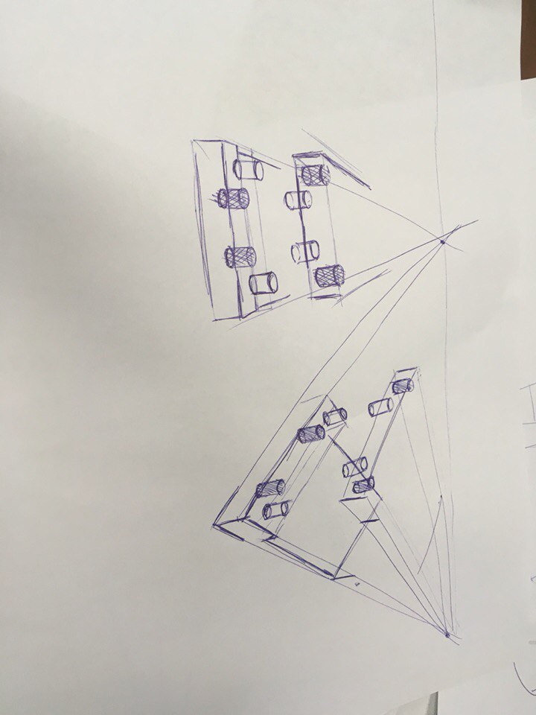
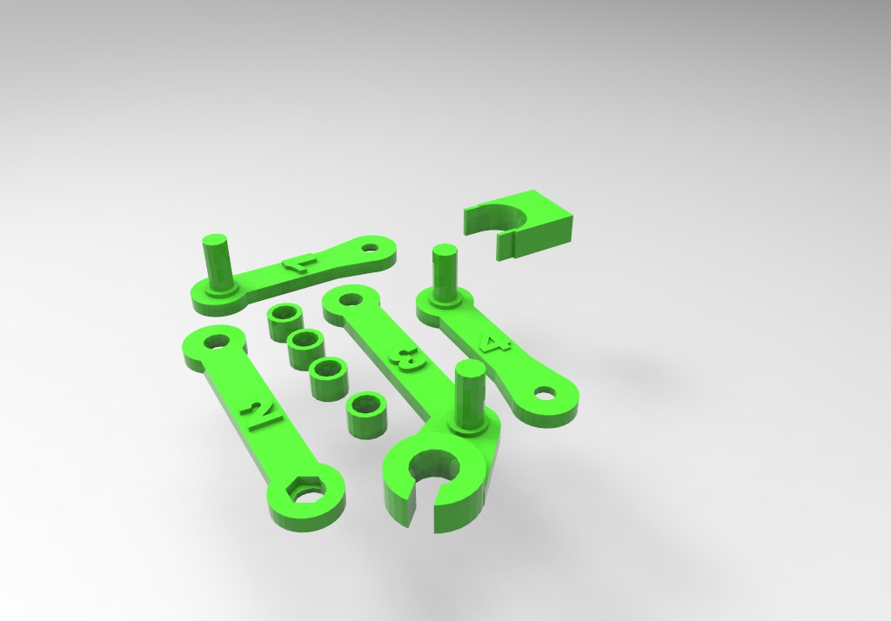
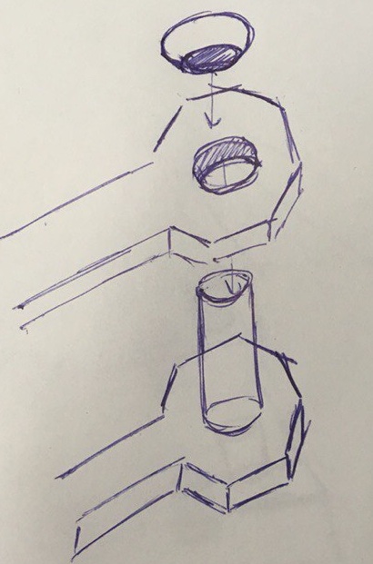
Идеи, идеи, идеи...

Slide 6
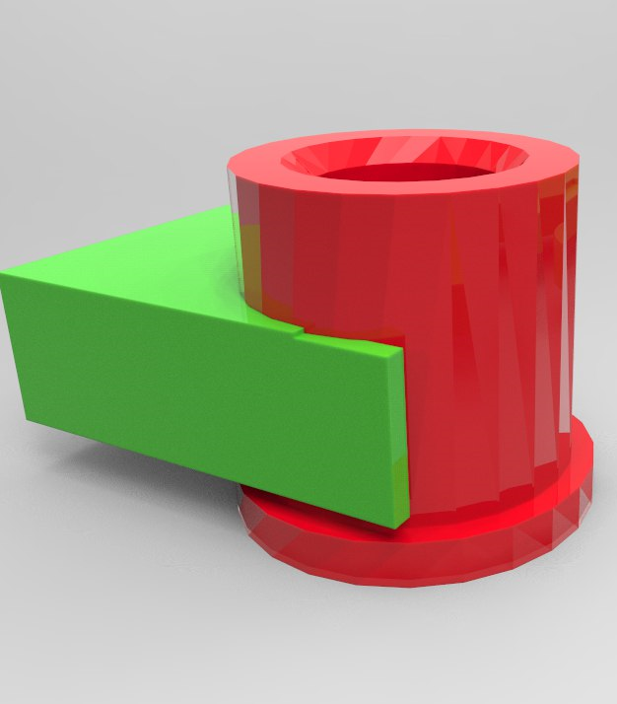
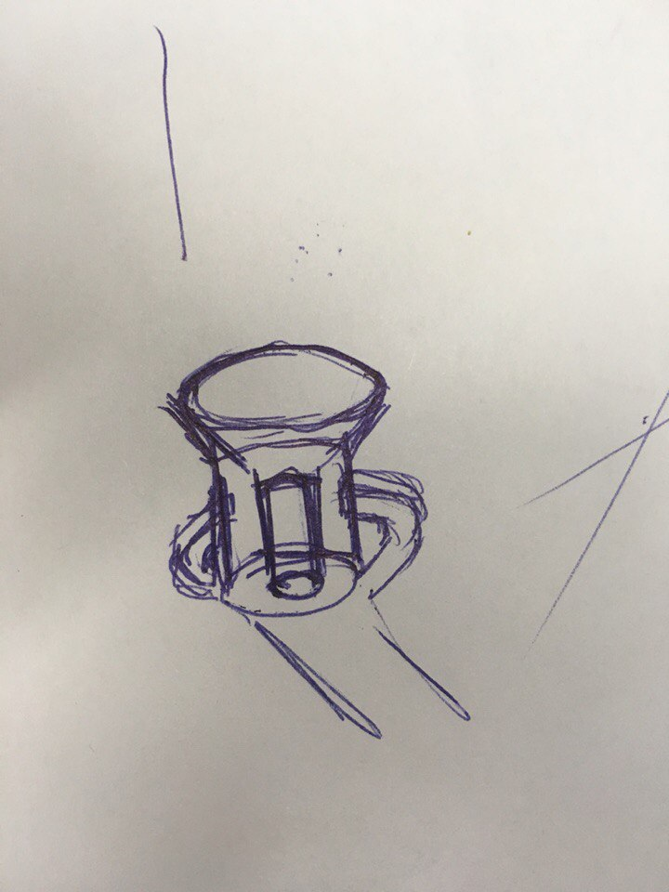
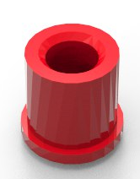
Идеи, идеи, идеи...

Slide 7
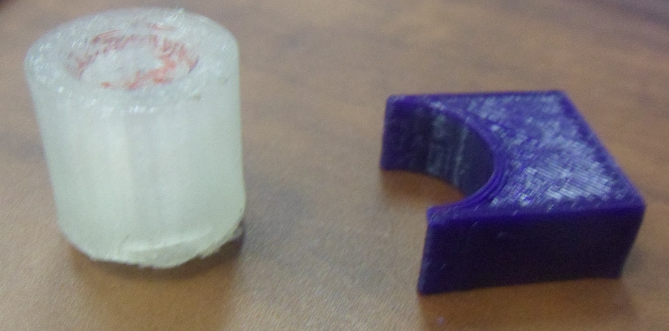
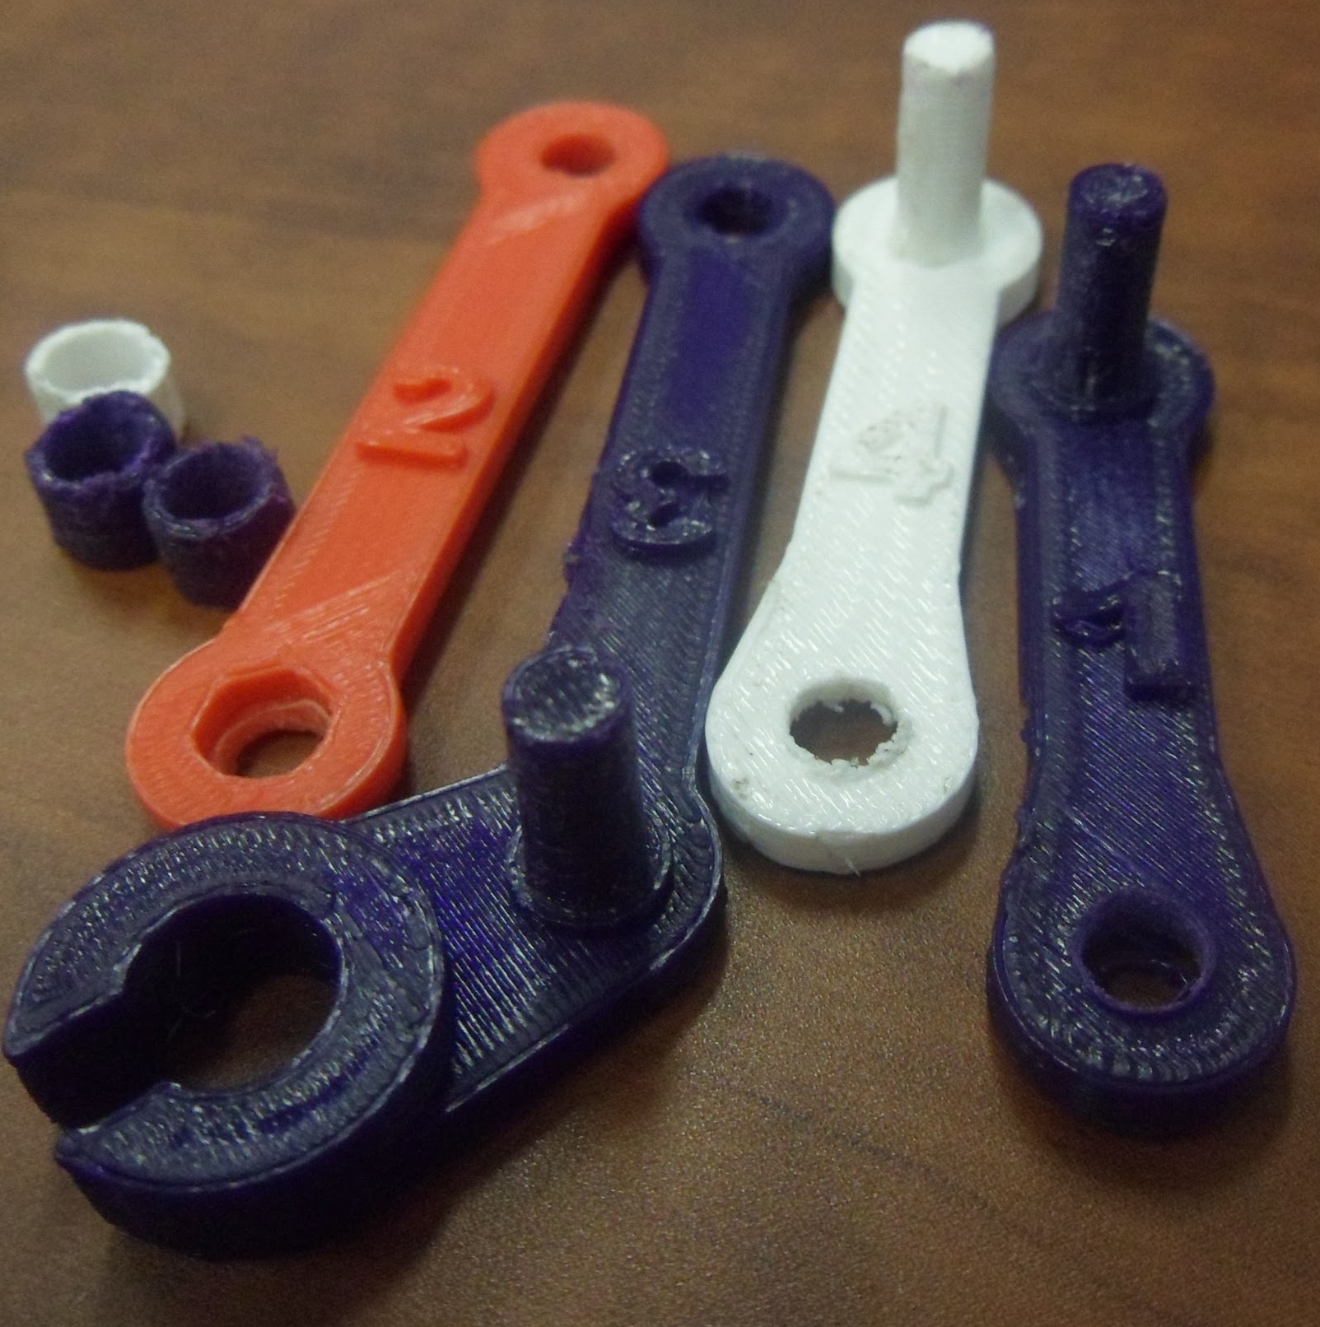
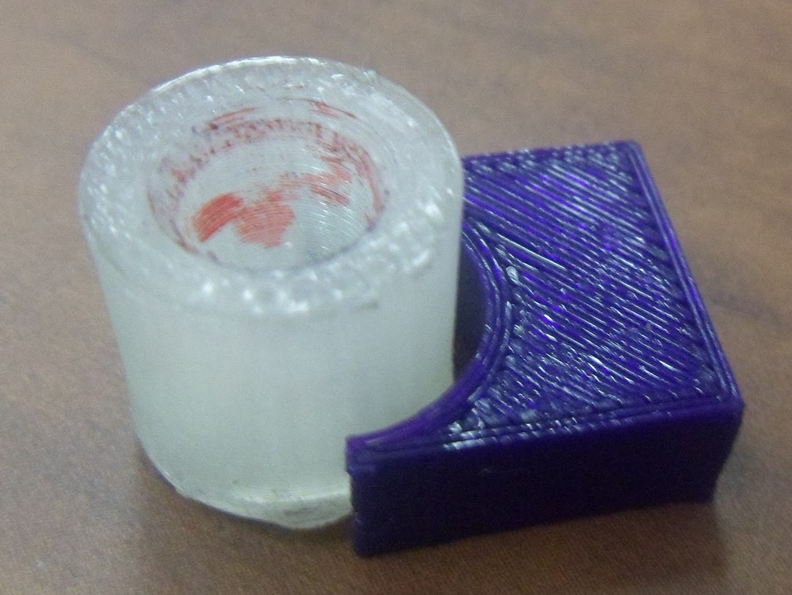
Готово!

Slide 8
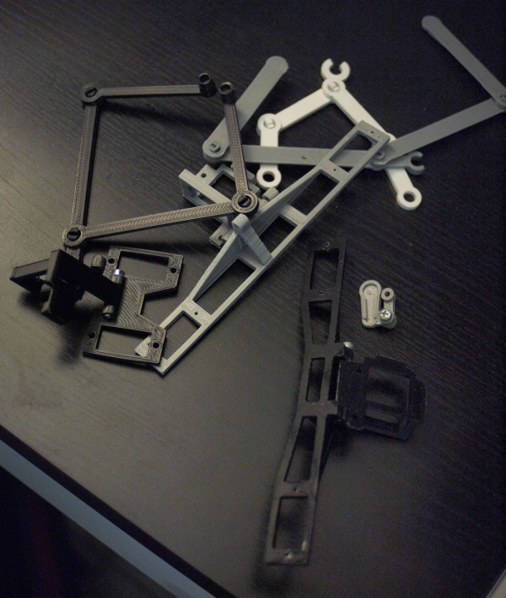
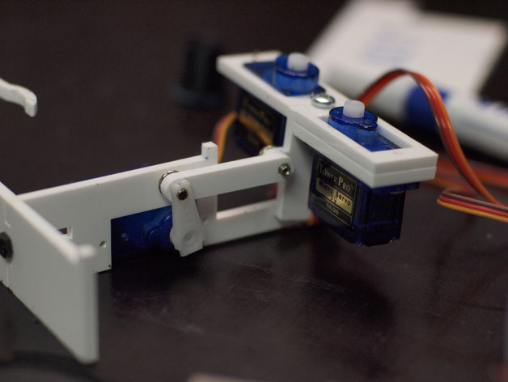
Акриловая версия - панацея ли?

Slide 9
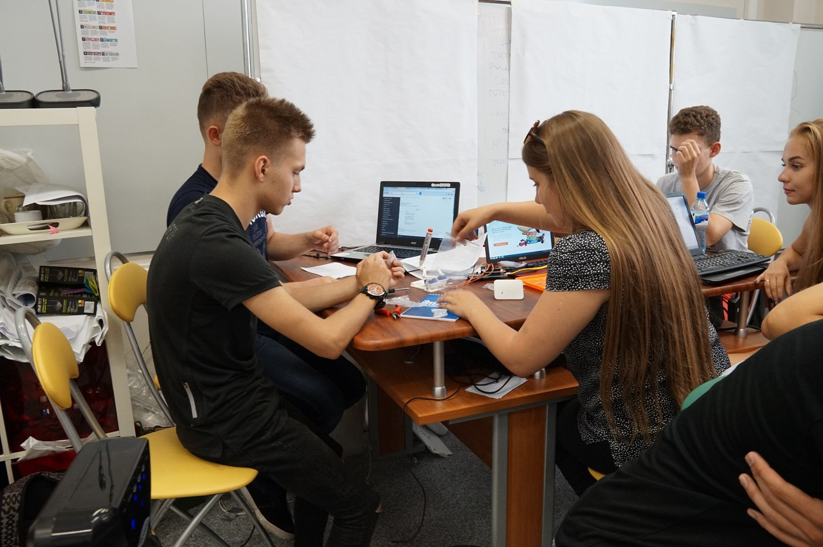
by Panda...

